Slide 1


VERSO IL NUOVO PIANO DI GESTIONE DEL CENTRO STORICO DI FIRENZE
PATRIMONIO MONDIALE
CECILIA DEL RE | Assessora Urbanistica, ambiente, agricoltura urbana, turismo, fiere e congressi, innovazione tecnologica, sistemi informativi, coordinamento progetti Recovery Plan, smart city, piano gestione UNESCO, Comune di Firenze
CARLO FRANCINI | P.O. Ufficio Firenze Patrimonio Mondiale e rapporti con UNESCO, Comune di Firenze

Slide 2



VERSO IL NUOVO IL PIANO DI GESTIONE DEL 2021
Valenza di 5 anni
Pone le basi per il terzo ciclo del Rapporto Periodico (2022-2024)
Contiene un Piano di Azione con progetti strategici
Set di indicatori di efficacia
Obiettivi e Target dell’Agenda 2030 delle Nazioni Unite

Slide 3

NOVITÀ E CARATTERISTICHE DEL NUOVO PIANO
Partecipazione e coinvolgimento:
  Coinvolgimento delle direzioni Comunali, del Comitato di Pilotaggio e degli stakeholders per la ricezione di progetti strategici da inserire nel Piano di Azione attraverso strumenti online e incontri B2B;
  Processo di coinvolgimento dei cittadini sui Valori di Firenze come Patrimonio Mondiale
  (in corso di svolgimento, con eventi pilota tenuti il 2 e 4 marzo 2021 in modalità online);
  Partecipazione ai tavoli e incontri di Firenze Prossima.

Slide 4
PARTECIPAZIONE E COINVOLGIMENTO IN NUMERI
PER RECEPIMENTO PROGETTI STRATEGICI PER IL PIANO DI AZIONE
(IN AGGIORNAMENTO)
13
DIREZIONI COMUNALI
9
MEMBRI DEL COMITATO DI PILOTAGGIO (ALLARGATO)
34
ASSOCIAZIONI ED ISTITUZIONI (TRA LE OLTRE 200 CONTATTATE)
Notes:
DIREZIONI COMUNALI coinvolte (1 incontro di aggiornamento generale il 21 gennaio 2021 e incontri b2b con le singole direzioni fra maggio e giugno) → CIRCA 12 PROGETTI RICEVUTI
Nuove Infrastrutture e Mobilità
Attività Economiche e Turismo
Servizi Sociali
Servizi Territoriali e Protezione Civile
Servizi Tecnici
Patrimonio Immobiliare
Ambiente
Sistemi informativi
Urbanistica
Statistica
Direzione generale
Cultura e Sport
Istruzione
COMITATO DI PILOTAGGIO ALLARGATO (2 incontri: 10 febbraio e 25 marzo) → 26 PROGETTI RICEVUTI
Mic - Ufficio UNESCO, Servizio I, Segretariato Generale
Segretariato Regionale della Toscana
Direzione regionale musei della Toscana
Regione Toscana – Direzione Cultura e Ricerca, Ufficio UNESCO
Città Metropolitana
Gallerie degli Uffizi
Musei del Bargello
Galleria dell’Accademia

Slide 5
NOVITÀ E CARATTERISTICHE DEL NUOVO PIANO
Focus sul sistema di Governance del sito;
Crescita della consapevolezza dell’evoluzione della città e del territorio metropolitano con il Progetto Firenze Patrimonio Mondiale – Museo Diffuso, incentrato sul sistema delle mura, delle fortezze, delle porte e delle torri come elemento di collegamento tra città storica e periferia;
Possibile estensione del perimetro della Core Zone
con l’inclusione di San Miniato al Monte;
Integrazione e inserimento della Tabella dei Valori e degli Attributi di Eccezionale Valore Universale e potenziali;

Slide 6
NOVITÀ E CARATTERISTICHE DEL NUOVO PIANO
Maggiore interazione con gli obiettivi e programmazione comunale
(Programma di Mandato, Piano Operativo e Progetto Rinasce Firenze)
Particolare attenzione a nuove tematiche come:
  la gestione del rischio,
  il cambiamento climatico
  Ripartenza: turismo e residenza
  L’approccio al Paesaggio Storico Urbano
  la Valutazione di Impatto sul Patrimonio

Slide 7

ATTIVITÀ SVOLTE NEL 2020 PER IL NUOVO PIANO DI GESTIONE
– novembre 2020
Incontri per coordinamento sul Piano Operativo e il Piano di Gestione del Centro Storico di Firenze
– 31 dicembre 2020
Fine redazione del Documento Preparatorio al Piano di Gestione 2021

Slide 8
ATTIVITÀ SVOLTE NEL 2021 PER IL NUOVO PIANO DI GESTIONE
– 21 gennaio 2021
Incontro propedeutico con direzioni comunali
– 10 febbraio 2021
I° Incontro con Comitato di Pilotaggio
– 2 e 4 marzo 2021
Progetto Florence World Heritage Community: incontri online con la cittadinanza attiva sui Valori del Centro Storico di Firenze come Patrimonio Mondiale
(svolto con il supporto degli studenti del Master in Gestione e Conservazione del Patrimonio Mondiale di Palazzo Spinelli)

Slide 9
ATTIVITÀ SVOLTE NEL 2021 PER IL NUOVO PIANO DI GESTIONE
– 15-21 marzo 2021
Week del progetto europeo ATLAS.WH
Incontro pubblico per la restituzione dei risultati degli incontri con la cittadinanza attiva del 3 e 4 marzo
II° incontro con il Comitato di Pilotaggio
– 25 Maggio 2021
Coinvolgimento nel incontro pubblico | Quartiere 1 – Centro Storico nell’ambito dei processi partecipativi dell’iniziativa «Firenze Prossima» del Comune di Firenze
– Maggio – Giugno 2021:
Raccolta e selezione progetti strategici da inserire nel Piano d’Azione del Piano di Gestione
Invio moduli online per raccolta progetti strategici
incontri B2B con diverse parti interessate

Slide 10
ATTIVITÀ PREVISTE NEL 2021 PER IL NUOVO PIANO DI GESTIONE
– Luglio – Settembre 2021
Revisione progetti ricevuti e rielaborazione risultati degli incontri B2B per redazione Piano d’Azione
– Settembre – Ottobre 2021
redazione documento Piano di Gestione 2021
– Fine Ottobre 2021
III° incontro Comitato di Pilotaggio per ultima revisione documento Piano di Gestione 2021
– Novembre – Dicembre 2021
approvazione del Comune di Firenze del Piano di Gestione 2021

Slide 11
NECESSITÀ
  sviluppare un sistema integrato di gestione territoriale, con l’Eccezionale Valore Universale come chiave di lettura
  per aderire efficacemente alle indicazioni della Convenzione del 1972, delle Linee Guida Operative e della Legge 77/2006,

Slide 12
Piano di Gestione (PdG)
del sito Centro Storico di Firenze
–
ultimo aggiornamento: 2016
Approvazione nuovo PdG: fine 2021
Piano Operativo comunale (PO)
e
variante al Piano Strutturale
-
In corso di elaborazione
Devono essere in armonia

Slide 13






MACRO AREE DEL NUOVO PIANO DI GESTIONE
1. GOVERNANCE, RELAZIONI ISTITUZIONALI E INTERNAZIONALI E PARTECIPAZIONE
2. CONSERVAZIONE e CONOSCENZA DEL PATRIMONIO
3. VIVIBILITÀ, COMMERCIO E RESIDENZA NEL CENTRO STORICO
4. GESTIONE DEL SISTEMA TURISTICO
5. AMBIENTE E CAMBIAMENTI CLIMATICI
6. SISTEMA DELLA MOBILITÀ

Slide 14
Il PIANO DI GESTIONE e il PIANO OPERATIVO
TEMATICHE ANALOGHE
PIANO OPERATIVO (PO) | PIANO DI GESTIONE (PDG)
4.1. NUCLEO STORICO UNESCO – FLUSSI TURISTICI | 3. VIVIBILITÀ, COMMERCIO E RESIDENZA NEL CENTRO STORICO 4. GESTIONE DEL SISTEMA TURISTICO
4.2. NUCLEO STORICO UNESCO – TUTELA DELL’IMMAGINE URBANA | 3. VIVIBILITÀ, COMMERCIO E RESIDENZA NEL CENTRO STORICO
4.3. RILETTURA DEL PATRIMONIO EDILIZIO ESISTENTE | 2. CONSERVAZIONE E CONOSCENZA DEL PATRIMONIO MONUMENTALE
4.4. IL SISTEMA DEL VERDE | 5. AMBIENTE E CAMBIAMENTI CLIMATICI
4.5. MOBILITA’ | 6. SISTEMA DELLA MOBILITÀ
4.6. HOUSING SOCIALE | 3. VIVIBILITÀ, COMMERCIO E RESIDENZA NEL CENTRO STORICO
4.7. I GRANDI PROGETTI | 1. GOVERNANCE, RELAZIONI ISTITUZIONALI E INTERNAZIONALI, PARTECIPAZIONE

Slide 15
PROPOSTA: PUNTI DI FORZA PER IL PIANO OPERATIVO
1
2
3
VALUTAZIONE DI IMPATTO SUL PATRIMONIO (HIA)
PAESAGGIO STORICO URBANO (HUL)
BUFFER ZONE
Metodologia di valutazione dei potenziali impatti di azioni di sviluppo o progetti di trasformazione con il fine di proporre misure mitigative per ridurre i possibili effetti negativi sull’Eccezionale Valore Universale
(ICCROM, 2011)
Zona di Rispetto che pone un ulteriore livello di tutela al sito per garantire la salvaguardia dell’immediato sfondo, delle principali visuali e di altre caratteristiche strutturali e funzionali del sito
Approccio incentrato sulla qualità dell’ambiente umano e volto a potenziare l’uso produttivo e sostenibile degli spazi urbani in una relazione equilibrata e sostenibile tra ambiente urbano e naturale e patrimonio intangibile
(UNESCO, 2011)

Slide 16
PROPOSTA: PUNTI DI FORZA PER IL PIANO OPERATIVO
1
2
3
VALUTAZIONE DI IMPATTO SUL PATRIMONIO (HIA)
PAESAGGIO STORICO URBANO (HUL)
BUFFER ZONE
La metodologia HIA deve essere utilizzata per monitorare gli interventi di rifunzionalizzazione di grandi complessi e nuovi progetti infrastrutturali collocati sia nel sito Patrimonio Mondiale che nella sua Buffer Zone
Particolare attenzione deve essere data alla salvaguardia dello skyline e dell’integrità visuale del paesaggio nella Buffer Zone (partendo dai Punti di Belvedere e gli Assi Visuali) in un ‘ottica di gestione integrata del territorio seguendo le raccomandazioni HUL

Slide 17
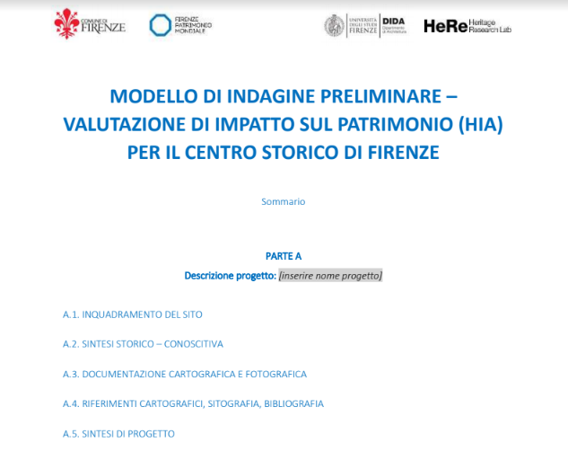
1
VALUTAZIONE DI IMPATTO SUL PATRIMONIO (HIA)
Sviluppo di un Modello sperimentale ad hoc per avviare valutazioni preliminari per il Centro Storico di Firenze
Citato nel documento preparatorio al Piano Operativo

Slide 18
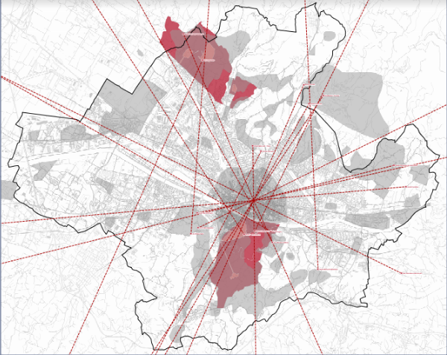
2
BUFFER ZONE
18 PUNTI DI BELVEDERE IDENTIFICATI E RECEPITI
1. Monte Rinaldi
2. Badia Fiesolana
3. Villa Medici – Fiesole
4. Piazza Desiderio da Settignano
5. Via del Loretino
6. San Tommaso a Baroncelli
7. Santa Maria alla Badiuzza
8. San Miniato al Monte
9. Michelangelo
10. Bardini kaffeehaus
11. Boboli – Abbondanza
12. Via di San Carlo
13. Via di Bellosguardo
14. Via di Monte Uliveto
15. Orti del Parnaso
16. Villa Fabbricotti
17. Villa La Petraia
18. Santa Lucia alla Castellina
TAVOLA 3 «TUTELE» PIANO STRUTTURALE E PUNTI DI BEVEDERE

Slide 19
3
PAESAGGIO STORICO URBANO (HUL)
  Necessità di acquisire le Raccomandazioni UNESCO del 2011 sul PAESAGGIO STORICO URBANO
  come approccio culturale alla gestione e alla conservazione integrata del territorio a livello metropolitano in particolare sul tema del patrimonio culturale, del benessere legato all’ambiente e al paesaggio.
10° anniversario nel 2021
Opportunità per rafforzare indicazioni delle Raccomandazioni UNESCO:
mettere il patrimonio al centro dello sviluppo urbano sostenibile e della pianificazione territoriale
superare il concetto di pianificazione comunale e pensare a una programmazione su scala metropolitana

